Slide 1
УРОК
ОКРУЖАЮЩИЙ МИР

Slide 2
ОРГАНИЗМ ЧЕЛОВЕКА

Slide 3
Основные отличия живых организмов
Способность к обмену веществ (питание, дыхание, выделение)
Способность реагировать на внешнюю среду
Рост
Размножение

Slide 4
Без чего человек не может прожить более 5 минут?
Без еды
Без воды
Без воздуха

Slide 5
Тема урока:
ДЫХАТЕЛЬНАЯ СИСТЕМА
(Для чего и как мы дышим?)

Slide 6
ДЛЯ ЧЕГО МЫ ДЫШИМ ?
Питание клеток организма кислородом
Выведение углекислого газа

Slide 7
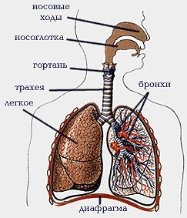
КАК МЫ ДЫШИМ?
Схема строения органов дыхания

Slide 8
Строение носовой полости
продольная перегородка;
носовые ходы и носовые раковины;
волоски;
желёзки, выделяющие слизь;
множество кровеносных сосудов

Slide 9
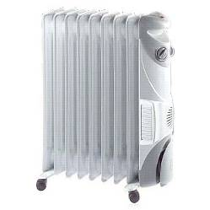
Функции носовой полости
Согревание воздуха
Нос как ОБОГРЕВАТЕЛЬ:
Холодный воздух согревается
кровяным «отоплением».

Slide 10
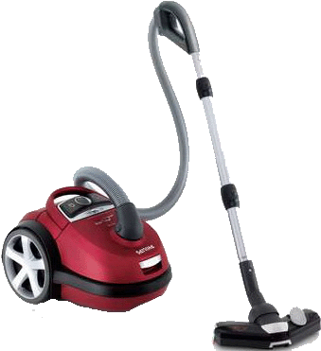
Функции носовой полости
Очищение воздуха
Нос как ПЫЛЕСОС:
В ноздрях есть реснички, на которых застревает пыль с вредными «пассажирами» – микробами.

Slide 11

Функции носовой полости
Увлажнение воздуха
Нос как УВЛАЖНИТЕЛЬ:
В носу постоянно влажно,
чтобы увлажнять сухой воздух.

Slide 12
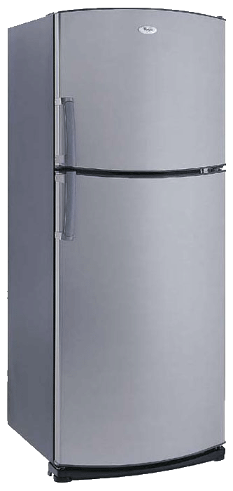
Функции носовой полости
Охлаждение воздуха
Нос как ХОЛОДИЛЬНИК:
Нос охлаждает горячий
воздух, чтобы не обжечь
наши нежные легкие.

Slide 13
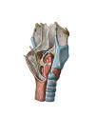
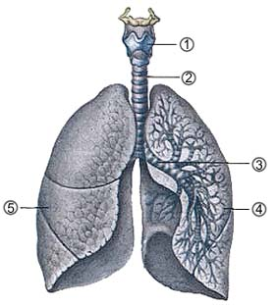
Строение гортани (1)
Гортань –
образована хрящами,
соединенными между
собой
В гортани находятся
голосовые связки

Slide 14
ПОСЛОВИЦА
КОГДА Я ЕМ, Я ГЛУХ И НЕМ

Slide 15
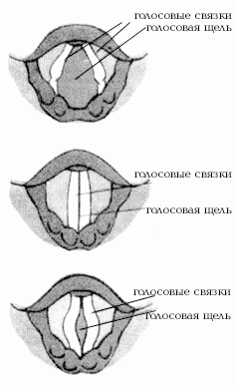
Функции носоглотки и гортани
Образование звуков
Защита дыхательной
системы от попадания
пищи

Slide 16

Строение трахеи и бронхов
Трахея - трубка длиной
10-12 см
Хрящевые полукольца
Внутренние стенки покрыты слизистой оболочкой
Бронхи –более тонкие трубки,
ведущие в легкие

Slide 17
Функции трахей и бронхов
Проведение воздуха к легким и обратно

Slide 18
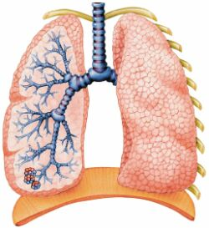
Строение легких
Парные губчатые органы
Множество мелких пузырьков – альвеол, густо оплетенных кровеносными сосудами

Slide 19
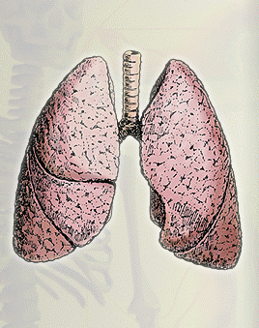
Функции легких
Обмен газов между кровью
и воздухом в легких

Slide 20
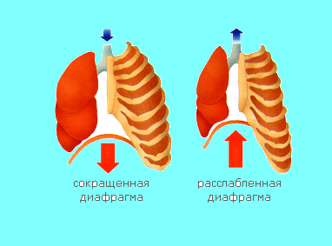
Как мы дышим?

Slide 21
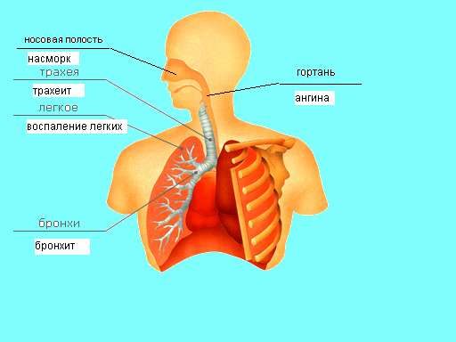
Проверь себя

Slide 22
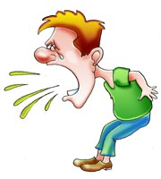
Гигиена дыхания:
1. Дышать рекомендуется через нос, т.к. при дыхании ртом в легкие поступает холодный воздух, что и является причиной простудных заболеваний.
2. Больной человек, не соблюдающий правил гигиены,
становится источником инфекции.

Slide 23

Гигиена голосового аппарата:
Крик повреждает голосовые связки, что может вызвать их воспаление, привести к хрипоте или потере голоса. При шёпоте связки расслабляются и смыкаются не полностью.
Частые воспаления дыхательных путей
оказывают негативное влияние на голосообразующий аппарат.

Slide 24
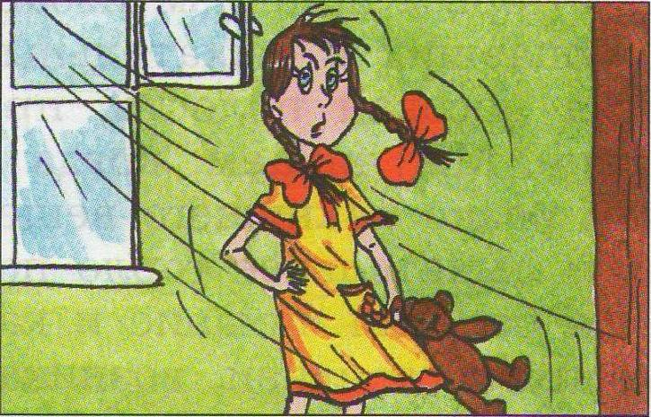
Дай совет, как избежать заболевания.

Slide 25
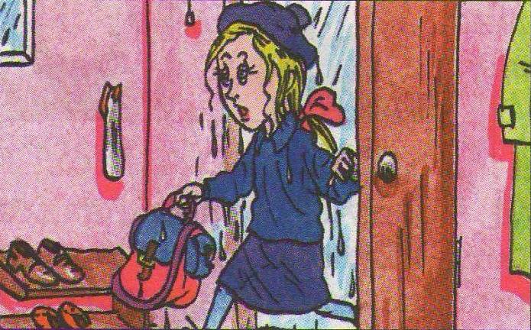
Дай совет, как избежать заболевания.

Slide 26
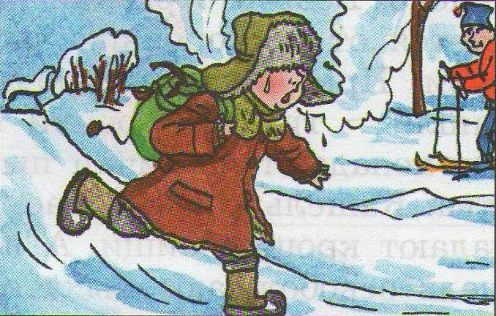
Дай совет, как избежать заболевания.

Slide 27
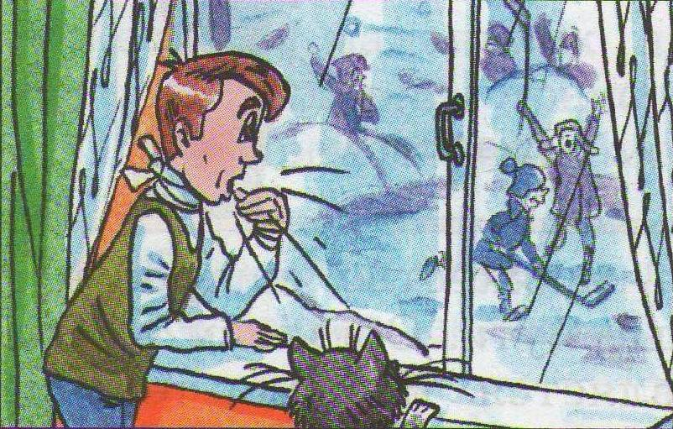
Заболел - ….

Slide 28
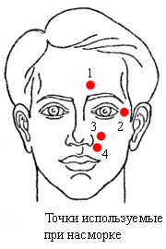
Точечный массаж при насморке

Slide 29
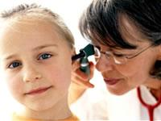
ОТОЛАРИНГОЛОГ

Slide 30
Это должен знать каждый:
Занимайся спортом;
Закаляйся
Ешь больше овощей и фруктов

Slide 31
ИТОГ УРОКА
В чем важность системы
органов дыхания?
Важность определяется необходимостью ежеминутно доставлять кислород в каждую клетку тела для ее нормальной жизнедеятельности.

Slide 32
МОЛОДЦЫ!!!

